Slide 1
Презентация к уроку «Почему нельзя рвать цветы и ловить бабочек?» Окружающий мир.1 класс.
Шукшина Ирина Юрьевна
ГБОУ гимназия 1507
г.Москва
2014 год

Slide 2
ПУТЕШЕСТВИЕ В ЦАРСТВО ЦВЕТОВ И БАБОЧЕК

Slide 3
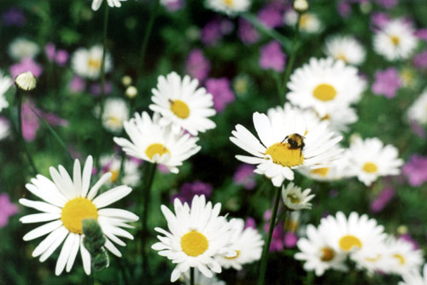

Slide 4
ЗАЧЕМ ЦВЕТУТ ЦВЕТЫ?
Из цветов образуются плоды с семенами.
Нектаром цветка питаются насекомые и птицы.
Цветы украшают планету.
Цветы можно подарить.

Slide 5
ЗНАЕШЬ ЛИ ТЫ ЦВЕТЫ?

Slide 6
КЛЕВЕР КРАСНЫЙ

Slide 7
КОЛОКОЛЬЧИК

Slide 8
КОРОСТАВНИК

Slide 9
ЛЮТИК ЕДКИЙ

Slide 10
ТАВОЛГА (ЛАБАЗНИК)

Slide 11
РОМАШКА НЕПАХУЧАЯ

Slide 12
НИВЯНИК

Slide 13
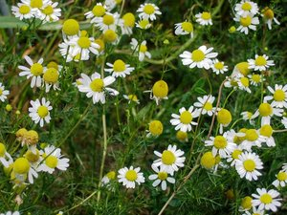
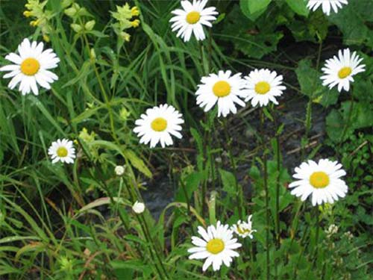
СРАВНИ И ЗАПОМНИ
РОМАШКА
НИВЯНИК

Slide 14
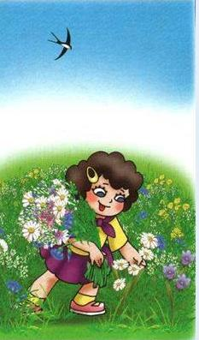

Slide 15
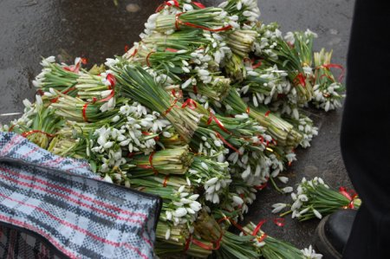
Вот букет, он брошен вместе с сором. Умирают, сжавшись, лепестки. Это мы срываем без разбора Нежные, тугие стебельки. Зачем мы рвали их – не знаю, Быстро вянет первоцвет. Пусто, скучно стало на поляне, Вестников весны там больше нет. Очень просто погубить живое Ведь не могут же подснежники сказать «Наслаждайтесь нашей красотою, Только очень просим нас не рвать».

Slide 16
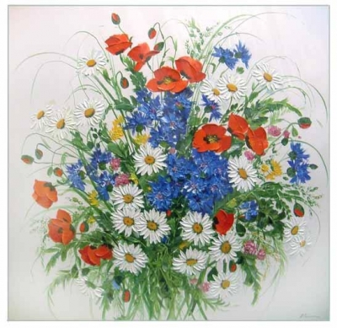
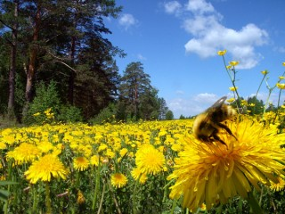
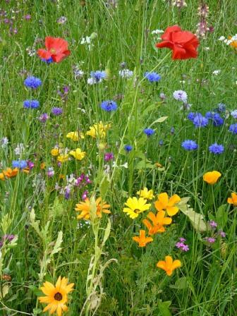
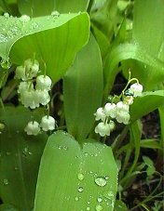
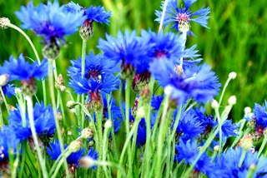
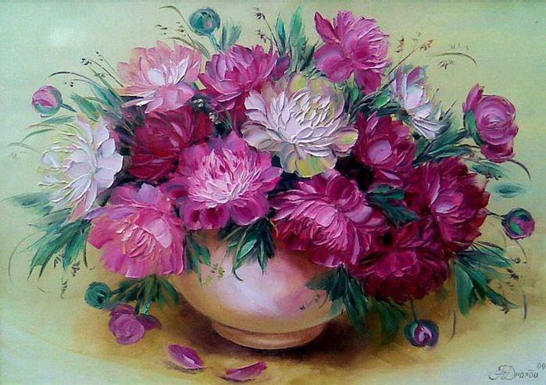
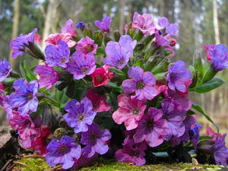
Василька срывать не стану И ромашки золотой. Лучше сразу всю поляну Увезу к себе домой. Прихвачу тихонько поле, И в росе блестящий луг. Поселю их в нашей школе, Подарю тебе, мой друг. И когда чуть-чуть взгрустнется, Снег весь мир заполонит, Одуванчик улыбнется, Колокольчик зазвенит. Не завянет медуница, Не погаснет мой букет. Наше лето сохранится На рисунке или снимке
Много-много лет…

Slide 18
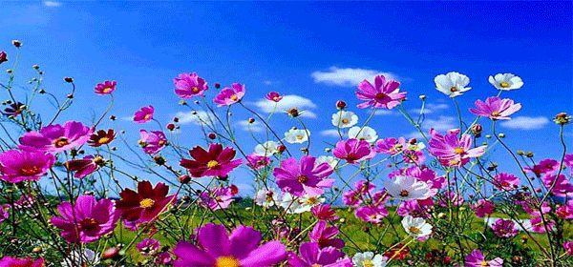
ПОЧЕМУ БАБОЧКИ И ЦВЕТЫ НЕРАЗЛУЧНЫ ?

Slide 19
ЗАЧЕМ ЖИВУТ БАБОЧКИ?
Бабочки переносят пыльцу с цветка на цветок.
Бабочки и их личинки(гусеницы) служат пищей для насекомых, птиц и животных.
Бабочки украшают планету.
За бабочками можно наблюдать и изучать их.

Slide 20
ЗНАЕШЬ ЛИ ТЫ БАБОЧЕК?

Slide 21
ЛИМОННИЦА (КРУШИННИЦА)

Slide 22
ЗОРЬКА

Slide 23
КРАПИВНИЦА (ШОКОЛАДНИЦА)

Slide 24
ПЕСТРЯНКА

Slide 25
АДМИРАЛ

Slide 26
ЖЕЛТУШКА

Slide 27
ГОЛУБЯНКА (ИКАР)

Slide 28
ГОЛУБЯНКА (ИКАР)

Slide 30
ПРАВИЛА БЕРЕЖЛИВОГО ЧЕЛОВЕКА
Не надо рвать цветы.
Выращивай цветы на даче, в комнате.
Не надо ловить бабочек.
Учись наблюдать за живыми существами.
Делай зарисовки и фотографии.
БЕРЕГИ ПРИРОДУ!

